Slide 1
DigiMart
Pasar Digital
Pengajuan Judul
TEAM RISA
Pemrograman Mobile Semester Ganjil 2025/2026

Slide 2
Nama Anggota
Andi Muhammad Rifai (231011016)
Salsabila Al-Mugni (231011017)
Izza Irena (231011011)
Putri Adelia (231011024)

Slide 3
Latar Belakang
Perkembangan teknologi digital telah mendorong transformasi pasar tradisional menjadi pasar online yang lebih efisien. DigiMart hadir sebagai solusi pasar digital yang menghubungkan admin, pemilik toko, dan pembeli dalam satu platform. Sistem ini dirancang untuk mempermudah manajemen toko oleh admin, memberikan kendali penuh bagi pemilik toko dalam mengatur status tokonya, serta memudahkan pembeli untuk melihat daftar toko dan status buka/tutup secara real-time. Dengan DigiMart, interaksi di pasar menjadi lebih terorganisir, transparan, dan efisien.

Slide 4
Keunggulan Proyek
Sistem terpusat dan terkontrol oleh admin, sehingga keamanan akun penjual terjamin. Pemilik toko dapat dengan mudah mengatur status buka/tutup toko mereka.Pembeli dapat melihat informasi toko secara real-time tanpa perlu login.Struktur manajemen slot/boot toko mempermudah pengaturan ruang toko fisik atau virtual.

Slide 5
Fitur Fitur
Admin:
Menentukan dan mengatur slot/boot toko: slot kosong dan slot terisi.
Menerima permintaan pengajuan tempat dari penjual.
Membuat dan mengelola akun penjual.
Pemilik Toko (Penjual):
Kelola toko mereka sendiri (ubah status buka/tutup).
Pembeli:
Melihat daftar toko beserta status buka/tutup.
Melihat data dan informasi detail toko.

Slide 6
Desain Figma

Slide 7
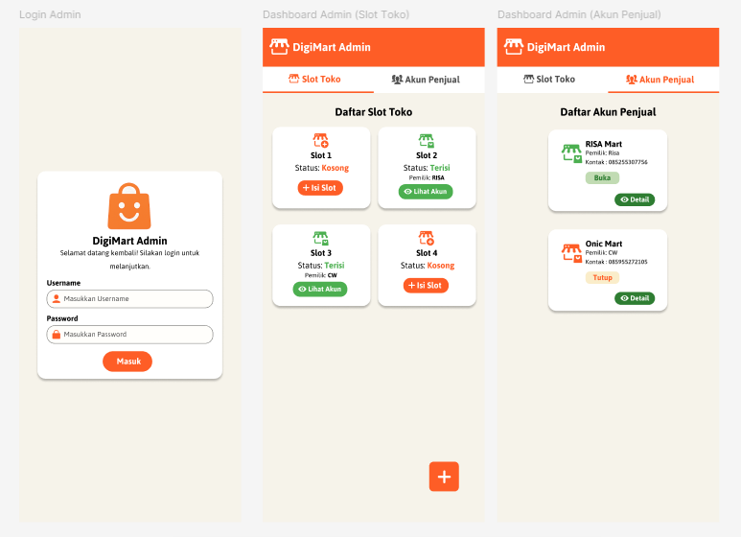

Slide 8
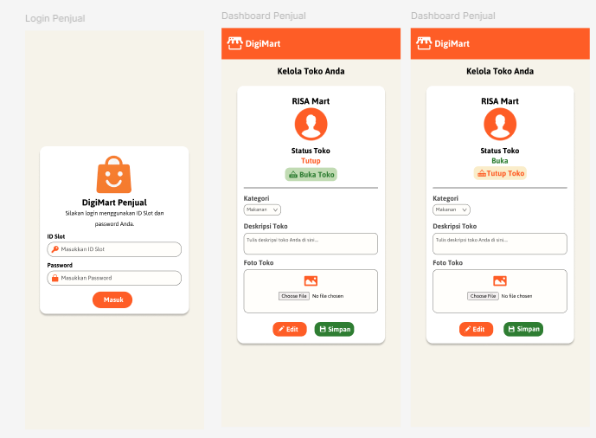

Slide 9
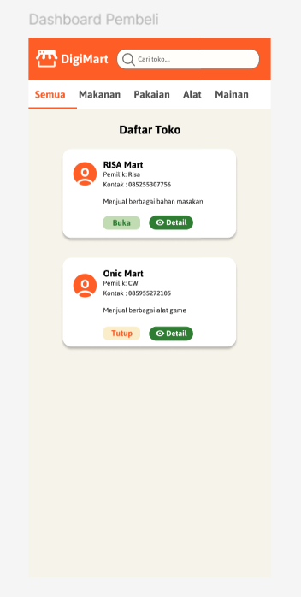

Slide 10
Kesimpulan
DigiMart memberikan solusi pasar digital yang efisien dengan alur kerja yang jelas untuk admin, pemilik toko, dan pembeli. Sistem ini mempermudah pengelolaan toko, memastikan transparansi status toko bagi pembeli, dan menghadirkan pengalaman pengguna yang lebih terorganisir serta praktis dalam satu platform.

Slide 11
Terima Kasih

